Slide 2
العمل التطوعي ص52
موضوع الدرس
3- 1 يكتب نصوصًا تتألف من فقرات يعبر فيها عن أفكاره عن موضوعات مناسبة
معيار المنهج

Slide 3
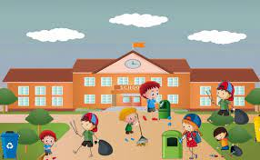
التمهيد
أتحدث بإيجاز عن موقفٍ تطوعت فيه للقيام بشيء مفيدٍ.

Slide 4
أتبادل الأفكار حول المحاور الآتية:
- مفهوم العمل التطوعي
- أهمية العمل التطوعي
- أشكال العمل التطوعي
- علاقتي بالعمل التطوعي
- نصيحتي لصديقاتي حول العمل التطوعي

Slide 5
+++++++
- هيا نفكر ونجيب عن أسئلة الكتاب المدرسي من خلال رسالة ساعي البريد بالضغط على الرسالة ومن ثم الضغط لإظهار الإجابة:

Slide 6
العمل التطوعي هو تقديم المساعدة والعون والجهد من أجل العمل على تحقيق الخير في المجتمع .
ما هو العمل التطوعي ؟

Slide 7
لماذا سمي العمل التطوعي بهذا الاسم ؟
لأن الإنسان يقوم به طواعيةً دون إجبار من الآخرين على فعله ، فهو إرادة داخلية.

Slide 8
تعزيز ثقته بنفسه / تعوده على العطاء / استثمار وقت الفراغ/
الأجر والثواب من الله تعالى في الدنيا والآخرة .
ما أهمية العمل التطوعي

Slide 9
من خلال صور التي ستظهر أمامك أذكر أشكال العمل التطوعي

Slide 10
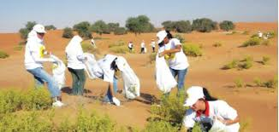

Slide 11
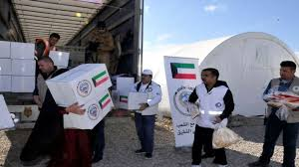

Slide 12
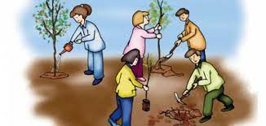

Slide 13
نصيحتي لصديقتي
حول العمل التطوعي
مفهوم العمل
التطوعي
العمل التطوعي
أهمية العمل
التطوعي
علاقتي بالعمل
التطوعي
أشكال العمل
التطوعي

Slide 14
العمل التطوعي
أكتب خمس فقرات عن العمل التطوعي في لغة سليمة مترابطة ، مراعية المحاور السابقة .
العمل التطوعي ..........................................................................................................................................................................
............................................................................................................................................................................................
وللعمل التطوعي أهمية كبيرة......................................................................................................................................................
.........................................................................................................................................................................................
وأشكال العمل التطوعي......................................................................................................................................................
علاقتي بالعمل التطوعي .......................................................................................................................................................
لذا أنصحكن يا صديقاتي ........................................................................................................................................................
العمل التطوعي
نصيحتي لأصدقائي حول العمل التطوعي
علاقتي بالعمل التطوعي
أشكال العمل التطوعي
أهمية العمل التطوعي
مفهوم العمل التطوعي

Slide 15
الممارسة:
- أكتب أربع فقرات عن العمل التطوعي في لغة سليمة مترابطة، مراعيةً المحاور السابقة

Slide 16
العمل التطوعي يعني تقديم يد العون والمساعدة للآخرين، وبذل الجهد لأجل عمل الخير ونشره في المجتمع دون انتظار أي جزاء .
وللعمل التطوعي أهمية كبيرة، فانتشار العمل التطوعي في المجتمع دليل على انفتاح أفراده على كل ما هو جميل ومفيد للآخرين.
وأشكال العمل التطوعي كثيرة ومتعددة مثل مساعدة الآخرين في إنجاز أعمالهم، وتنظيف الشواطئ.
علاقتي بالعمل التطوعي علاقة قوية فإني أحب المبادرة دائمًا ومساعدة الآخرين؛ لأن ذلك يشعرني بالسعادة ؛ لذا أنصحكن يا صديقاتي بالتطوع لعمل الخير لتسعدن في حياتكن وتكسبن الأجر والثواب من الله تعالى.

Slide 17
العمل التطوعي
العمل التطوعي يعني تقديم يد العون والمساعدة للآخرين، وبذل الجهد لأجل عمل الخير ونشره في المجتمع دون انتظار أي جزاء .
وللعمل التطوعي أهمية كبيرة، فانتشار العمل التطوعي في المجتمع مؤشر على غلبة الخير فيه ، ودليل على انفتاح أفراده على كل ما هو جميل ومفيد للآخرين، ودليل على ازدهار المجتمع وتقدمه.
وأشكال العمل التطوعي كثيرة ومتعددة، فالبعض يتطوع في مجال التعليم ، كأن نعلم الصغار أو الكبار على مهارات أساسية في الحياة، ومن أشكاله أيضًا مساعدة الآخرين في إنجاز أعمالهم، ومن أشكاله أيضًا الدفاع عن الحقوق تطوعًا ودون انتظار أي أجر.
علاقتي بالعمل التطوعي علاقة قوية فإني أحب المبادرة دائمًا ومساعدة الآخرين؛ لأن ذلك يشعرني بالسعادة الغامرة حين أشاهد الابتسامة مرتسمة على وجوه من أساعدهم؛ لذا أنصحكن يا صديقاتي بالتطوع لعمل الخير لتسعدن في حياتكن وتكسبن الأجر والثواب من الله سبحانه وتعالى.

